Slide 1
第六章 shell的交互功能及进程
UNIX系统中的Shell具有两大功能:
. 命令解释器: 解释用户发出的各种操作系 统命令
. 程序设计语言: 功能强大, 可包容引用所有的
操作系统命令和应用程序.

Slide 2
shell 的启动和终止
用户登录(login)进入系统时, 系统根据/etc/passwd文件中的配置参数, 为该用户启动一个指定类型的shell进程, 专门用于解释执行该用户发出的各种命令.
当用户发出exit或Logout命令时, 该shell程序终止运行, 该用户退出系统, 回到getty状态.

Slide 3
login
等待命令输入
退出命令
Y
getty
N
分析命令
产生子进程
子进程
父进程
Y
后台进程
执行命令
N
唤醒父进程
等待子进程

Slide 4
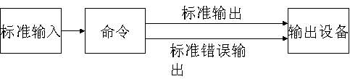
I/O重定向
●标准文件
系统中的标准文件是指标准输入(键盘),标准输出(显示器),标准错误输出(显示器)

Slide 5
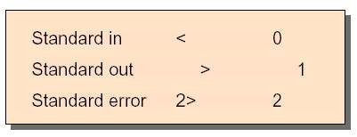
●文件描述字
● 每个程序都有自己的文件描述字,程序启动后,shell 定义了三种描述字:STDIN , STDOUT , STDERR分别代表系统的三个标准文件,其它的描述字由程序在打开文件时指定.

Slide 6
二. 输入输出重定向和管道
如果一个进程在运行时需要输入输出数据，在缺省状况下
是从标准输入上读入数据，向标准输出上输出结果。利用
shell的重定向操作符，可以把进程的输入和/或输出数据重
新定向的任意其它文件。
例如：
$ cat file 运行结果（file的内容）送到标准输出荧光屏
$ passwd 所需数据（新老口令）从标准输入键盘读入
$ ls -Y abc
ls: invalid option – Y 错误信息送到标准错误输出（荧
光屏）上显示

Slide 7
输出重定向
command > filename 进程输出覆盖文件filename
或 command >> filename 进程输出追加到文件filename后面, 不覆盖filename
例如:
$ cat myfile
把文件myfile的内容输出到标准输出文件----荧光屏上
$ cat myfile > newfile
把文件myfile的内容输出到文件newfile中(标准输出已被
重新定向到newfile). 其结果相当于拷贝文件.
$ cat file1 file2 > file3
文件file1和file2的内容被依次送到文件file3中 ---- 把多个
小文件连接成一个大文件.
$ cat abc >> xyz
把abc添加到xyz已有内容后面, 而不是覆盖xyz

Slide 8
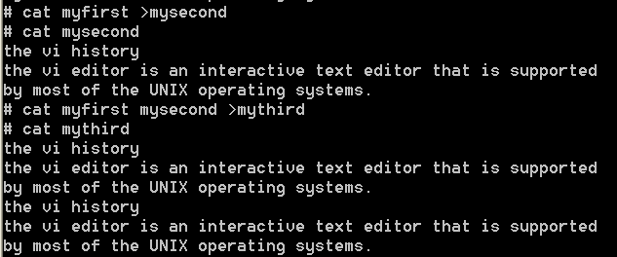

Slide 9
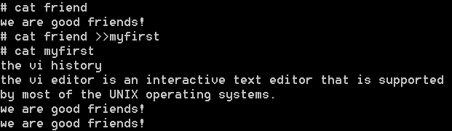

Slide 10
应用举例:
①. 按字母顺序显示当前系统中所有已登录的用户:
$ who > temp1
把当前登录用户的名单保存在temp1中
$ sort temp1 > temp2
把排序后的名单保存在temp2中
$ more temp2
逐屏显示排好序的用户名单
$ rm temp1 temp2
删除不用的临时文件

Slide 11
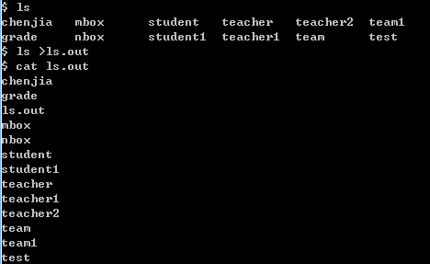

Slide 12
输出重定向附加到文件 :>>
$who >> whois.there

Slide 13
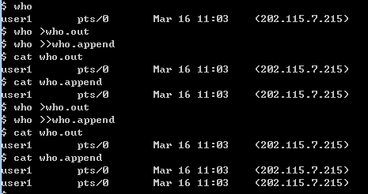

Slide 14
输入重定向
command < filename
进程的输入来自文件filename, 例如:
$ cat ↙ cat命令后无文件名, cat等待键盘输入
abcde
abcde 键盘输入内容
this is a test line
this is a test line cat进程输出内容
^d(c)
$ cat < abc
aaaaaaaaaaaaaaa
bbbbbbbb cat进程的输入来自重定向文件abc
cccccccccccccccccc 输出到标准输出荧光屏
$

Slide 15
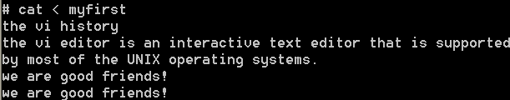

Slide 16
● $mail student < letter
将letter的内容mail给student.
● $

Slide 17


Slide 19
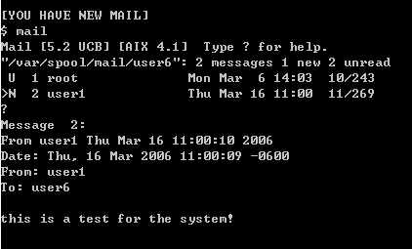

Slide 20
常见输入输出重定向形式:
提示:
. 表中的命令形式适合所有的命令, 并不仅限于cat命令
. 特别注意每条命令的格式和输入输出方向
命 令 | 输入 | 输出 | 效果
cat | 键盘 | 屏幕 | 将键盘输入显示在屏幕上
cat file1 | file1 | 屏幕 | file1的内容显示在屏幕上
cat file1 > file2 | file1 | file2 | file1的内容写入file2中
cat > file2 | 键盘 | file2 | 键盘输入的内容写入file2
cat < file1 | file1 | 屏幕 | file1的内容显示在屏幕上
cat < file1 > file2 | file1 | file2 | file1的内容写入file2中

Slide 21
标准错误输出重定向:
command 2> filename ( 2和>之间无空格 )
进程运行中的错误信息重定向到文件filename, 例如:
$ cc -o core_prt core.c 2> err.log
在编译过程中如果core.c中有语法或/和词法等静态错
误, 则把错误信息保存在文件err.log中.
$ cat file1 file2 > file3 2> errfile
如果命令运行正常, 则把结果(连接file1和file2)存入file3中,
如果出现错误, 则把错误信息存放到errfile中.
$ grep string6 data_sav > count_log 2> &1
把进程的出错信息存放到标准输出(已重定向到count_log)
中, 即把标准输出和标准错误输出都定向到一个文件中.

Slide 22
错误输出重定向
● 缺省标准错误输出:
$cat filea fileb(可以打开一个不存在的文件则可以产生这种错误)
cat : cannot open fileb

Slide 23
●错误输出重定向到文件 : 2 >
$cat filea fileb 2 > errfile
$cat errfile
cat:cannot open fileb

Slide 24
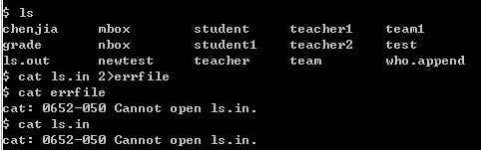

Slide 25
●附加到文件: 2>>
$cat filea fileb 2>> errfile

Slide 26


Slide 27
管道
管道用于连接两个命令, 它把前一个命令的标准输出重
定向给后一个命令作为标准输入, 其格式为:
command1 | command2
对command1来说标准输出被重新定向到管道, 对
command2来说标准输入也被重新定向为管道.
例题1:
前面例题 " 按字母顺序显示当前系统中所有已登录
的用户"
$ who > temp1
$ sort temp1 > temp2
$ more temp2
$ rm temp1 temp2
$ who | sort | more

Slide 28
例题2:
$ who | wc –l
查看系统当前有几个用户在上机使用系统.
$ pr myfile | lp
把文件myfile按标准打印格式处理后, 送到打印机打印出来(原文件myfile并未作任何修改).
$ grep student user_list | sort > stu_list
在包含所有用户名单的文件user_list中, 查找包含student的行, 并把结果排序后存放在文件stu_list中. (管道和输出重定向混合使用)

Slide 29
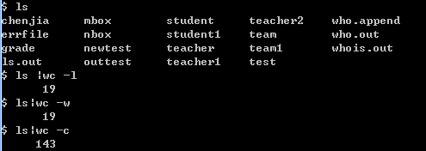

Slide 30
● 给出当前目录中的文件数(不包括隐藏文件),等价于:
$ls > tmpfile
$wc -w tmpfile

Slide 31
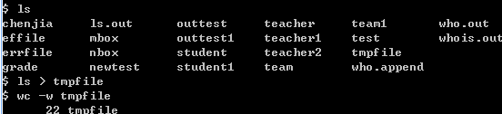

Slide 32
三. shell 可识别的命令形式:
单条命令:
$ cat file1
最常用命令形式, 本命令执行完成后出现
shell提示符, 再接收下一条键盘命令.
多条命令:
$ pwd; who; date
第一条命令执行完成后, (无停顿)再执行第
二条命令, 如此下去. 运行功能和效果与在键盘
上逐条输入命令并运行是完全一样的, 其主要
目的是提高键盘命令输入效率.

Slide 33
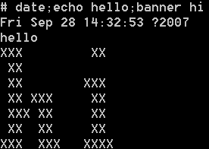

Slide 34
复合命令:
① $ ps –e | grep student2
管道前后的命令任意组合、同时运行, 形成
功能更强大灵活的复合命令.
② $ (ls ; cat file3 ; pwd) > run_log
括号内的命令任意组合、顺序执行，且由
一个子shell来单独控制运行, 相当于一个小的
功能程序. 方便灵活, 运行效率高.
后台命令:
$ ls –lR > file_list &
多进程并发, 数量不限, 充分利用系统资源
Notes:
ls -a可以将目录下的全部文件(包括隐藏文件)显示出来
ls -l 列出长数据串,包括文件的属性和权限等数据
ls -r将排序结果反向输出,例如:原本文件名由小到大,反向则由大到小
ls -R连同子目录一同显示出来,也就所说该目录下所有文件都会显示出来(显示隐藏文件要加-a参数)

Slide 35
四. shell 变量和引用符
每一个shell都可以设定一组变量来限定shell及其子程序的功能模式和取值范围, 这些变量中有些是系统设定的, 有些是由用户设定的.
每个shell都可以有完全不同的变量设置, 由此构成各具特色的运行环境.
系统的基本环境变量放在/etc/profile中, 用户环境变量放在用户主目录下的.profile文件中, 用户shell启动时, 先执行/etc/profile, 再执行用户主目录下的.profile。
环境变量可在shell运行时动态修改。

Slide 36
环境变量 常用的shell环境变量及实例:
HOME=/usr/computer/student6
用户主目录, 注册时的初始目录
PATH=/bin:/usr/bin:$HOME/bin:./
键盘命令的搜索路径
SHELL=/bin/sh
当前运行的shell名称
TERM=vt100
当前所用的终端类型
PS1=$
shell的主提示符
IFS=
域分隔符, 通常为空白符, 用来分隔命令行各个域

Slide 37
echo 命令的使用
echo命令的基本功能就是在标准输出上显示
后面的字符串，或变量的值。当字符串中带空白符
或其它控制字符时，用引号将其括起来。例如：
$ echo 12345
12345
$ echo "department computer"
department computer
$ echo "My home directory is: $HOME"
My home directory is: /usr/teacher/david

Slide 38
2. 系统变量
常用系统变量:
$0 当前shell程序的名字
$1 ~ $9 命令行上的第一到第九个参数
$# 命令行上的参数个数
$* 命令行上的所有参数
$@ 分别用双引号引用命令行上的所有参数
$$ 当前进程的进程标识号(PID)
$? 上一条命令的退出状态
$! 最后一个后台进程的进程标识号
系统变量只能引用不能修改!

Slide 39
例如：
$ echo aa bb cc dd $$
aa bb cc dd 2391
$ echo
(空行, 即echo输出串尾隐含的换行符)
$ echo This is a test. (单词间多个空格)
This is a test.
$ echo "This is a test."
(用引号包括时结果如何?)

Slide 40


Slide 41
3. 局部变量(用户变量)
局部变量是由用户根据需要任意创建的. 变量
名通常由一个字母后跟零个到多个字母、数字或
下划线组成。引用变量的值时，在变量名前面加
上$符号. 例如:
$ AA=123 定义变量AA
$ echo $AA 引用变量AA的值
123 (变量AA的值)
$ B="this is a string" 定义变量B
(字符串中有空格时用引号)
$ echo $B 引用变量B的值
this is a string (变量B的值)

Slide 42
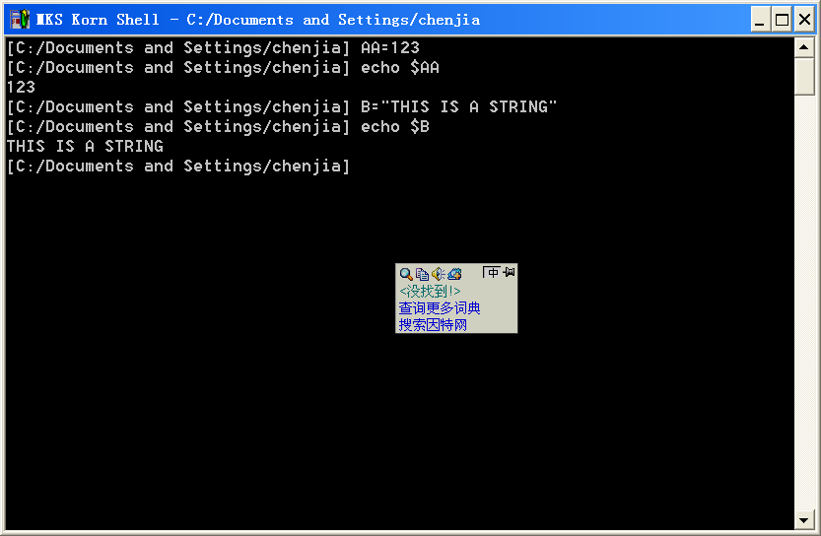

Slide 43
4. 单引号、双引号、反撇号和花括号
$ a="he is a student"
$ echo "She said: $a"
She said: he is a student
$ b='The value of a is $a'
$ echo $b
The value of a is $a
shell规定单引号禁止变量替换, 元字符$和*等保持其符号本身; 而双引号允许元字符变量替换.
$ c="The value of a is $a"
$ echo $c
The value of a is he is a student

Slide 44
$ a=date
$ echo $a
date (变量a的值是字符串date)
$ b=`date` (反撇号中的字符串作为命令名)
$ echo $b
Sat Feb 1 16:28:19 Beijing 2003
(变量b的值是反撇号中命令的执行结果)

Slide 45
$ c="There is a teach"
$ echo "${c}er reading room"
There is a teacher reading room
(花括号将变量名和后面的字符串区分开)
$ echo "$cer reading room"
reading room (无变量cer, 用空串替代)

Slide 46

● \ ---- 转义其后的一个字符,即shell不对其后的字符做解释

Slide 47


Slide 48
●删除变量
$unset 变量名
$unset xy ; echo $xy
$
一般用户定义的变量名称使用小写的英文字母,系统定义的变量名称使用大写英文字母

Slide 49
5. 变量输出命令 export
shell变量定义后或修改值后, 如果未经export
命令输出, 则只在当前的shell中起作用, 对其各个子
shell不产生任何影响.
经过 export 命令输出的变量对当前shell的各
个子shell、以及子shell的子shell起作用。例如：
$ PATH=$PATH:./ ; export PATH

Slide 50
说明:
1. export后面的变量名前不加$符号
2. 经export输出给子shell的变量如果在子shell中被修改, 则只影响子shell, 不影响父shell; 如果在子shell中被输出,则只影响子shell的子shell
3. export命令常用在.profile文件中

Slide 51


Slide 52
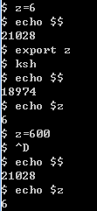

Slide 53
五. Shell的内部命令
shell 的内部命令包含在shell内部, 不是一条单独的操作系统命令, 因此无法在文件系统中查找到.
例如:
: 空命令, 不作任何事情, 退出状态为真(0)
cd 改变当前工作目录
pwd 显示当前工作目录
read 读标准输入, 赋给后面的变量.

Slide 54
例如:
$ read name age
yilan 23
$ echo "student $name is $age years old"
student yilan is 23 years old

Slide 55
time 显示当前shell运行命令所花费的时间
例如:
$ time find /home -name core –exec rm {} \;
real 2m 17.32s 该进程总运行时间
user 0m 7.63s 其中用户程序运行时间
sys 0m 6.79s 其中系统部分运行时间
time命令常用于应用程序的优化调试. time输出
的三个部分中:
real > user + sys
是因为real中包含进程间分时期间的等待时间.

Slide 56
命令解释的顺序
shell在解释命令时是按照一定的顺序执行.具体的就是:
● 标准输入输出的重定向和管道符,即解释 <,>, 2> ,2>>和|
● 命令和变量的替换:$var, `command`,
● 通配符的替换:?,*
● 命令的执行

Slide 57
六. 进程监控
1. 进程及进程状态
进程(Process):
●进程是系统正在执行的一个程序.
●除CPU外的资源分配
●每个进程创建时,被系统赋予一个标识号,称为进程id(PID)
●每个进程由其父进程(parent process)创建(0 进程除外),还可创建自己的子进程(child process) ,系统用ppid表示每个进程的父进程.

Slide 58
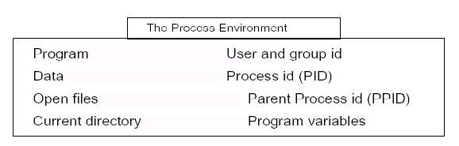

Slide 59
"进程"是可运行程序在内存中的一次运行实例.
进程和程序的主要区别是:
. 进程是动态的, 它有自己的生命周期和不同状态;
而程序是静态的, 通常存放在某种介质(如磁盘或纸
张等)上.
. 进程具有运行控制结构和作用数据区;程序没有.
. 一个程序可以同时在内存中有多个运行实例, 即
同时作为多个进程的组成部分.

Slide 60
每个进程运行时都要经过类似:
创建→运行→等待→运行…等待→运行→结束的生命周期.

Slide 61
生命周期大致分为三种状态:
. 运行态
进程正占用CPU和其它资源进行运算.
. 就绪态
进程已做好一切准备, 等待获得CPU投入运行.
. 睡眠态
进程因等待输入输出或其它系统资源, 而让出CPU资源, 等待运行条件满足.

Slide 62
运行态
等待I/O或调用sleep
得到CPU
运行时间片到
睡眠态
就绪态
I/O完成或睡眠时间到

Slide 63
●我们可以查询当前shell(正在运行的程序)的进程号,输入以下命令
$echo $$ 可以查看进程 id

Slide 64



Slide 65
LOGIN 进程的环境
用户通过字符终端进入系统后,系统会启动一个shell进程,当前这个shell进程的环境如图所示

Slide 66
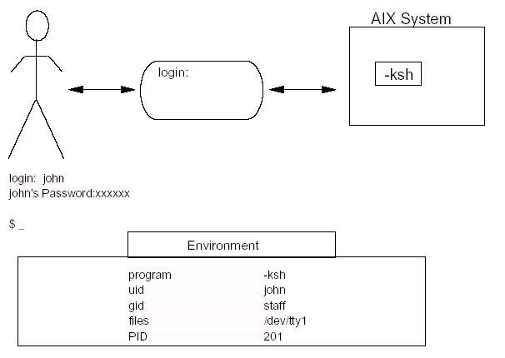

Slide 67
进程的环境
● 我们在系统提供的shell进程中可以通过执行命令的方式创建新的进程,每执行一次命令,系统就创建一个新的进程,当命令运行完毕后,该命令对应的进程也结束了.命令进程的父进程是当前的shell进程

Slide 68
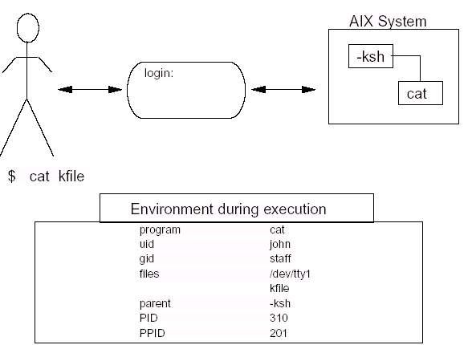
父进程和子进程的关系如图

Slide 69
●我们在当前shell(pid=201)中执行ksh命令创建一个新的子进程(pid=206),在206号进程中执行date命令(pid=207),结束206号进程后.查看进程的id为201,又返回了login shell中.

Slide 70
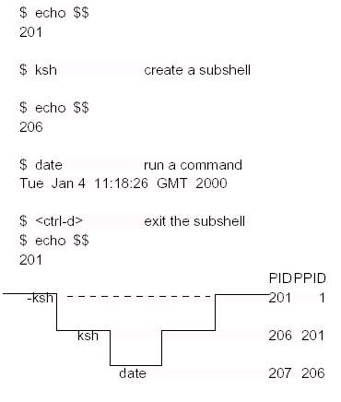
命令执行完后,其对应的进程结束

Slide 71
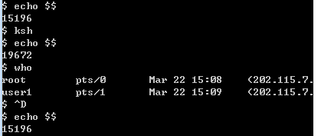

Slide 72
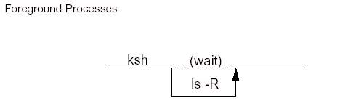
进程按照执行方法分为前台进程和后台进程.
● 前台进程就是在命令提示符下直接输入命令而执行的程序.shell必须等到前台进程执行结束后才将控制权交给用户.

Slide 73
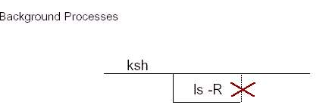
● 后台进程就是在命令提示符下直接输入命令在命令的尾部加上＆而执行的程序.shell将后台进程执行提交后就可以将控制权交给用户.

Slide 74
进程的终止
● 前台进程的终止
ctrl-c:终止键,用于终止前台进程.按下后前台进程结束,返回控制屏幕.
kill:有时使用kill命令结束前台命令

Slide 75
● 后台进程的终止
kill:是唯一一种终止后台进程的方法
●kill 命令向正在运行的进程发信号,一般用于停止进程的运行.
kill命令的格式:kill [-num] PID

Slide 76



Slide 77
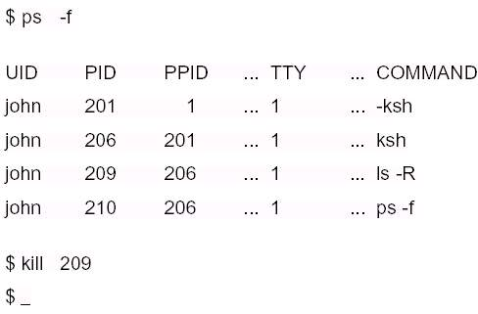

Slide 78
2. 获取进程状态信息: ps 命令
不带参数的ps命令运行时, 显示该用户当前活动进程的基本信息:
$ ps
PID TTY TIME COMMAND
612 tty08 0:37 sh
931 tty08 0:01 ps
$
PID 进程标识号. 系统每个进程在其生命周 期都有一个唯一的PID.
TTY 启动该进程的终端号
TIME 进程累计占用CPU的时间
COMMAND 产生该进程的命令

Slide 79
ps命令的常用任选项:
-e (或-a) 显示系统中所有活动进程的信息. 例如:
$ ps -e
PID TTY TIME COMMAND
0 ? 0:00 swapper
1 ? 0:01 init
358 00 0:01 sh
695 01 0:01 sh
23 ? 0:00 logger
732 03 0:00 vi
25 ? 0:00 cron
681 02 0:00 getty
623 03 0:01 csh
82 ? 0:00 sendmail
732 01 0:01 ps
$

Slide 80
-f 显示该进程的所有信息. 例如:
$ ps -f
UID PID PPID C STIME TTY TIME COMMAND
Chen 298 1 0 14:57:02 02 0:02 sh
Chen 395 298 16 16:31:19 02 0:00 ps -f
其中:
UID 进程所有者的用户标识数
PID 进程标识数
PPID 本进程的父进程标识数
C 进程调度参数, 反映本进程使用CPU的状况
STIME 进程的启动时间
TTY 启动进程的终端
TIME 进程累计占用CPU的时间
COMMAND 启动该进程的命令名

Slide 81
3. 暂停进程运行: sleep 命令
sleep time
sleep命令使运行它的进程暂停time指定的秒数.
例如:
$ sleep 5
[进程暂停5秒钟, 什么也不作]
$
$ sleep 10; who
[进程暂停10秒钟后, 显示系统中登录的用户名]
$ echo "I am sleeping…"; sleep 100; echo "I am awake"
I am sleeping … [等待100秒钟]
I am awake
$

Slide 82
4. 终止进程运行: kill 命令
通常在三种情况下进程被终止运行:
. 进程运行完成, 自动消亡;
. 用户按^c 或 Del 等中断键, 强行终止前台进程的运行;
. 用户发出 kill 命令, 强行终止后台进程或键盘锁住了的前台进程的运行.

Slide 83
kill 命令的三种常用格式为:
kill PID
正常结束进程, 完成善后工作, 类似于按 Del 键.
kill -1 PID
先挂起该进程, 终止子进程, 完成善后工作, 终止该进程.
kill -9 PID
立即强行终止该进程, 不作任何善后工作. 可能出现资源浪费和"孤儿"进程.

Slide 84
Alias命令
Alias命令用于给系统的一些命令起一个别名.
Alias命令的格式
alias new_command=old_command

Slide 85


Slide 86
在我们的例子中我们用p代表pe -ef 命令,l 代表 ls -l 命令.我们在系统中执行p或l命令时实际上是执行ps -ef 或ls -l命令.

Slide 87
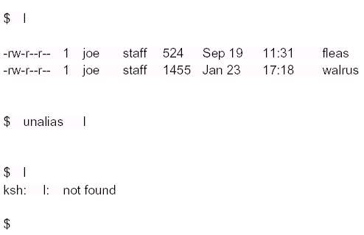

Slide 88
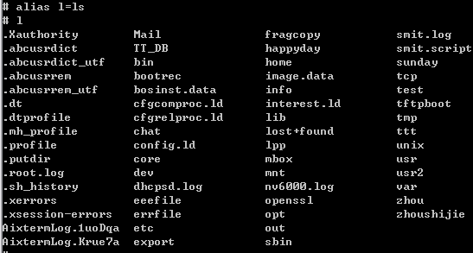

Slide 89


Slide 90
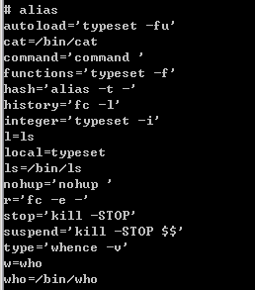

Slide 91
我们直接使用alias 命令可以查看系统中所有的别名命令.我们用unalias命令可以取消别名设置.

Slide 92


Slide 93
命令历史
●$HOME/.sh_history 文件中存放着该用户刚用过的128个命令.
●系统中HISTSIZE变量用以确定命令历史文件中最多存放多少条命令
●history --- 列示以前用过的命令 （存于 .sh_history中)

Slide 94
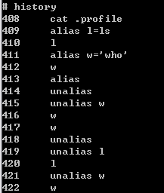

Slide 95
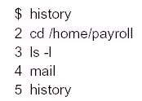

Slide 96
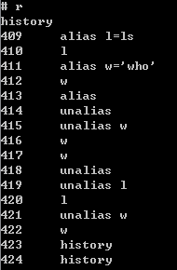
r 命令 --- 调用以前用过的命令

Slide 97
习题
1.什么是管道符？它有什么功能？
2.标准输入/输出分别是什么？
3.解释输入/输出重定向；
4. kill 命令的三种常用格式是什么？解释每一种格式。
5.什么是. Profile文件？什么是Profile文件？
6.简述alias命令的用法。

